Slide 1
Jugendstrafrecht ohne Maßnahmen, wie ist das möglich?
Tagung der Schweizerischen Vereinigung für Jugendstrafrechtspflege 2025 in Genf, Vortrag Mag. Andreas Hautz am 3.9.2025

Slide 2
Geltungsbereich des JGG
für Jugendliche (14 -18 Jahre, § 1 Z 2 JGG) und
junge Erwachsene (18 bis 21 Jahre, § 1 Z 5 JGG)
Vorrang der Spezialprävention (§ 5 Z 1 JGG)

Slide 3
Materiellrechtliche Sonderbestimmungen
Straflosigkeit von Jugendstraftaten bei mangelnde Reife (§ 4 Abs 1 Z 1 JGG): keine Strafbarkeit, wenn der/die Jugendliche aus bestimmten Gründen noch nicht reif genug ist, das Unrecht der Tat einzusehen oder nach dieser Einsicht zu handeln Vorrang der Spezialprävention, § 5 Z 1 JGG
Strafrahmenänderungen:
Grundsätzlich ist das Höchstmaß auf die Hälfte herabgesetzt (auch bei Geldstrafen), eine Mindestgrenze entfällt (§ 5 Z 4 JGG)
statt „lebenslang“ und „lebenslang oder 10 bis 20 Jahre“: - nach Vollendung des 16. Lj: 1 bis 15 Jahre (§ 5 Z 2 lit a JGG) - davor: 1 bis 10 Jahre (§ 5 Z 2 lit b JGG)

Slide 4
Prozessrechtliche Sonderbestimmungen
Es gibt in Österreich keine eigenen Jugendgerichte oder Jugendstaatsanwaltschaften, der Jugendgerichtshof Wien und die Jugendstaatsanwaltschaft Wien wurden 2003 aufgelöst
Jugendstrafsachen (und die Strafsachen junger Erwachsener) sind derselben Gerichtsabteilung zuzuweisen (§ 32 Gerichtsorganisationsgesetz GOG)

Slide 5
Die mit Jugendstrafsachen zu betrauenden Richter und Staatsanwälte in allen Instanzen haben über das erforderliche pädagogische Verständnis zu verfügen und entsprechende Kenntnisse auf den Gebieten der Sozialarbeit, Psychologie, Psychiatrie und Kriminologie aufzuweisen. Die Bundesministerin für Justiz hat sicherzustellen, dass eine diesen Kriterien entsprechende Fortbildung angeboten wird (§ 30 JGG)
Die örtliche Zuständigkeit bestimmt sich nach gewöhnlichem Aufenthalt des Beschuldigten zur Zeit des Beginn des Strafverfahrens ( 29 JGG)

Slide 6
Ausschluss des Abwesenheitsverfahrens (§ 32 Abs 1 JGG)
Bei Beteiligung an derselben Straftat ist eine Jugendstrafsache grundsätzlich gemeinsam mit dem Verfahren gegen Erwachsene zu führen (§ 34 JGG)
Notwendige Verteidigung (§ 39 JGG)
im gesamten Verfahren wegen eines Verbrechens
in der Hauptverhandlung bei sonstiger Nichtigkeit
im Rechtsmittelverfahren bei einer Berufung oder Nichtigkeitsbeschwerde
Grundsätzlich ist das Jugendstrafverfahren öffentlich, ein Ausschluss der Öffentlichkeit kann angeordnet werden, wenn dies im Interesse des Jugendlichen geboten ist

Slide 7
Behörden bzw. Einrichtungen im Jugendstrafverfahren
Jugendgerichtshilfe
unterstützt die Gerichte und Staatsanwaltschaften bei Erfüllung der ihnen durch dieses Bundesgesetz übertragenen Aufgaben
die Gerichte und Staatsanwaltschaften können die Organe der Jugendgerichtshilfe insbesondere damit betrauen

Slide 8
die Lebens- und Familienverhältnisse eines Unmündigen oder Jugendlichen samt dem wirtschaftlichen und sozialen Hintergrund, seine Entwicklung und seinen Reifegrad sowie alle anderen Umstände zu erheben, die zur Beurteilung der Person und seiner körperlichen, geistigen und seelischen Eigenart dienen können (Jugenderhebungen)
an einem Tatausgleich oder an der Vermittlung und Durchführung von gemeinnützigen Leistungen, Schulungen und Kursen mitzuwirken
die für die Entscheidung über die Freilassung des Beschuldigten gemäß § 35 Abs 1 JGG maßgeblichen Umstände zu erheben (Haftentscheidungshilfe)

Slide 9
in Wien führt die Jugendgerichtshilfe auch die Haftbetreuung durch
Die Hauptverhandlung darf erst dann durchgeführt werden, wenn die Jugenderhebungen zur Verfügung stehen (allerdings Lex impervecta)

Slide 10
Staatsanwaltschaften (16, jeweils mit Spezialzuständigkeit für Jugendstrafsachen): insbesondere Leitung des Ermittlungsverfahrens, Entscheidung über Anklage oder Einstellung des Verfahrens (allenfalls vorläufig mit Diversion)
Gerichte
Bezirksgerichte (113, Strafdrohung bis ein Jahr)
Landesgerichte (20)
als Einzelrichter: im Ermittlungsverfahren als Haft- und Rechtsschutzrichter, im Hauptverfahren bei einer Strafdrohung bis zu fünf Jahren

Slide 11
als Schöffengericht: ein bis zwei Berufsrichter, zwei Schöffen, davon ein Jugendschöffe, Strafdrohung mehr als fünf Jahre, soweit nicht Geschworenengericht)
als Geschworenengericht: drei Berufsrichter, acht Geschworene, davon vier Jugendgeschworene; politische Delikte; Strafdrohung lebenslang oder Untergrenze mehr als fünf Jahre und Obergrenze mehr als zehn Jahre), die Geschworenen entscheiden alleine über die Schuldfrage
Oberlandesgerichte (4) jeweils mit Senaten mit Sonderzuständigkeit für Jugendstrafsachen
Oberster Gerichtshof (ein Fachsenat für Jugendstrafsachen)

Slide 12
Mögliche Sanktionen und andere Reaktionsformen
Diversion (geregelt im StPO, Abweichungen im JGG):
Zahlung eines Geldbetrags (nur, wenn aus eigenen Mitteln und frei verfügbar, keine Beeinträchtigung des Fortkommens)
Erbringung gemeinnütziger Leistungen (gesamt höchstens 120 Stunden, sonst 240 Stunden), im Gegensatz zu Art. 23 JStG nicht als Strafe möglich
Bestimmung einer Probezeit, allenfalls in Verbindung mit Bewährungshilfe oder Erfüllung von Pflichten
Tatausgleich

Slide 13
vorläufige Einstellung nach dem Suchtmittelgesetz (SMG) mit Probezeit und Anordnung gesundheitsbezogener Maßnahmen

Slide 14
Strafen
Geldstrafen (bis 360 Tagessätze)
Schuldspruch ohne Strafe (§ 12 JGG) und Schuldspruch unter Vorbehalt der Strafe (§ 13 ff JGG), nur bei Jugendlichen und jungen erwachsenen
Freiheitsstrafen
Kombination von bedingter Freiheitsstrafe mit unbedingter Geldstrafe

Slide 15
Beim Zusammentreffen mehrerer strafbarer Handlungen ist auf eine einzige (Geld- oder Freiheits-) Strafe zu erkennen (§ 28 Abs 1 StGB)
Strafen können bedingt, teilbedingt oder unbedingt ausgesprochen werden
Bei bedingter Strafnachsicht beträgt die Probezeit ein bis drei Jahre

Slide 16
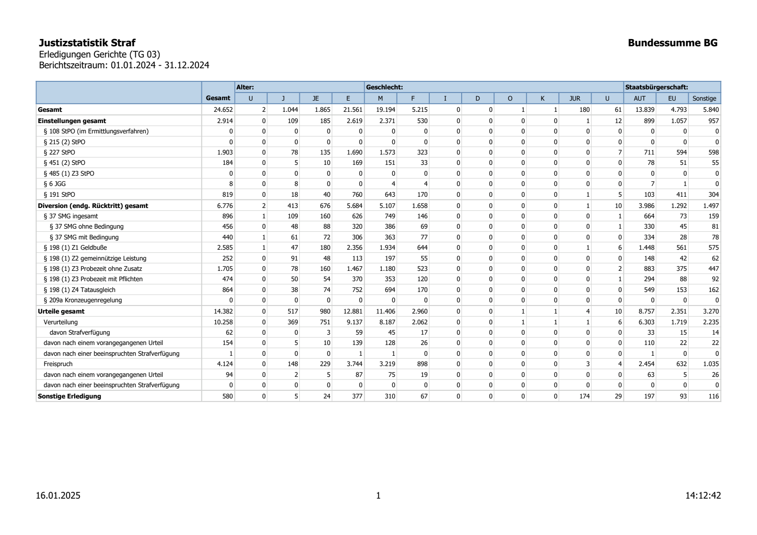

Slide 17


Slide 18
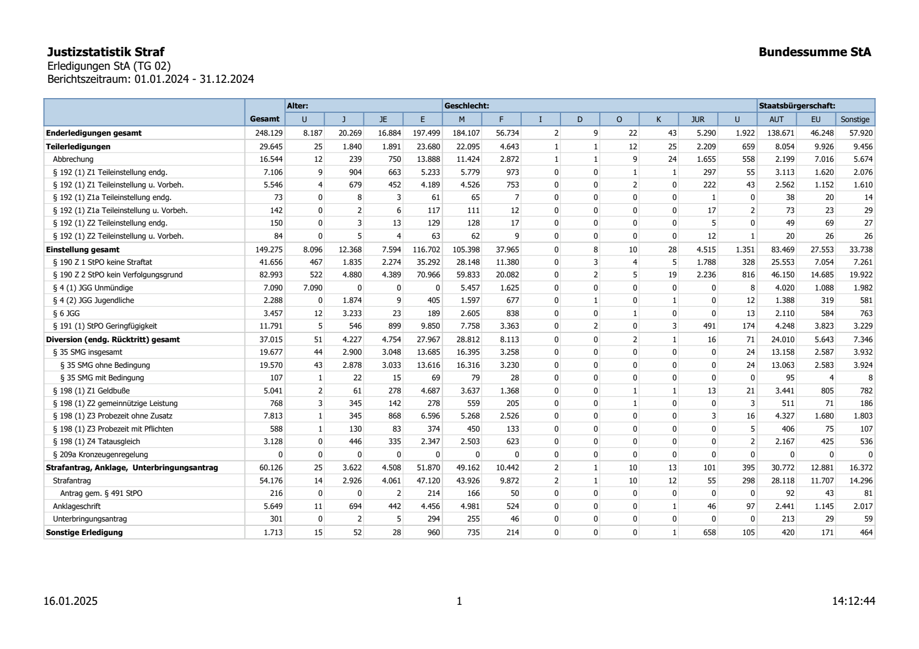

Slide 19
Aus einer kriminologischen Studie von Univ.Prof. Dr. Christian Grafl vom März 2023 geht hervor, dass
die Zahl der polizeilich ermittelten jugendlichen Tatverdächtigen in Österreich von 1975 bis 2021 um 75% gestiegen ist
diversionelle Regelungen bei Jugendlichen stark gestiegen sind und zu einem drastischen Rückgang der Verurteilungsqoute geführt haben
die Zahl der rechtskräftig verurteilten Jugendlichen in Österreich von 1976 bis 2021 um 80% gesunken ist

Slide 20
Untersuchungshaft
Voraussetzungen
Dringender Tatverdacht
Flucht-, Verdunkelungs, Tatbegehungs- oder -ausführungsgefahr (Haftgrund)
Verhältnismäßigkeit
Aufhebung unter Anwendung „gelinderer Mittel“ (vorläufige Bewährungshilfe, Weisungen) möglich

Slide 21
Abweichungen
Keine Untersuchungshaft, sofern für das Hauptverfahren das Bezirksgericht zuständig wäre
Strengere Verhältnismäßigkeitsprüfung (§ 35 Abs 1 zweiter Satz)
Beschränkung der Höchstdauer auf drei Monate, wenn es sich um ein Verbrechen, das in die Zuständigkeit des Schöffen- oder Geschworenengerichts fällt, auf ein Jahr (§ 35 Abs 3GG)

Slide 22
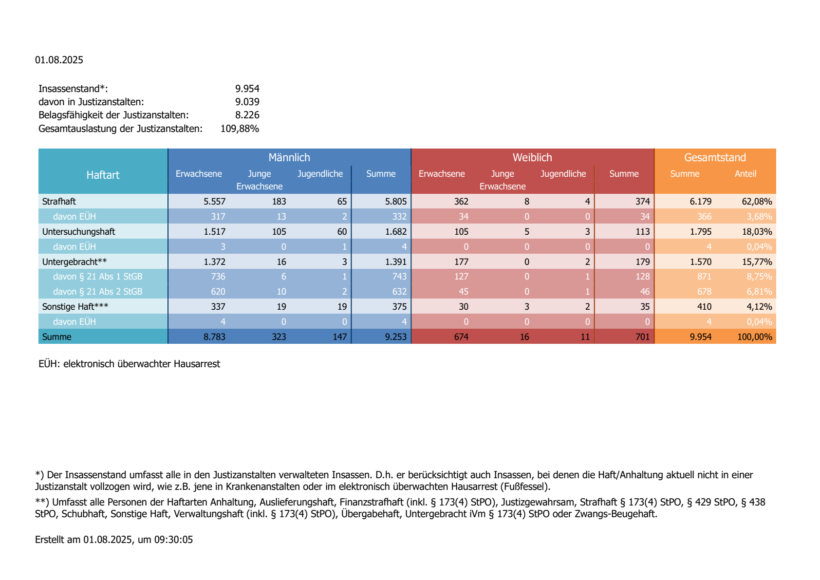

Slide 23
Begleitende „Maßnahmen“
Alles, was als „Maßnahme“ gesetzt wird, steht im Zusammenhang mit Probezeiten bei Strafen oder Diversionen, bei unbedingten Sanktionen gibt es auch keine begleitenden Maßnahmen
im Gegensatz zu Art. 10 Abs 1 JStG setzen sie immer schuldhaftes Handeln voraus, sie gelten immer nur für die Dauer der Probezeit (ein bis drei Jahre, unter Umständen verlängerbar auf fünf Jahre)
das österreichische JGG kennt im Gegensatz zu Art 2 des JStG keinen „Erziehungsgedanken“, die Anwendung des Jugendstrafrechts hat vor allem den Zweck, den Täter von strafbaren Handlungen abzuhalten (§ 5 Z 1 JGG)
Alle „Maßnahmen“ sind im StGB geregelt, es gibt keine Sonderregelungen für Jugendliche (außer der Kostentragung durch den Bund)

Slide 24
das österreichische Recht kennt auch den Begiff der „Maßnahme“ als mit der „Freiheitsentziehung verbundene vorbeugende Maßnahmen“, doch hat es mit den „Schutzmassnahmen“ der Art 12 ff. des JStG nichts zu tun, diese sind im StGB geregelt, im JGG sind nur Abweichungen formuliert
strafrechtliche Unterbringung in einem forensisch-therapeutischen Zentrum nach § 21 Abs 1 oder 2 StGB für unbestimmte Zeit (bei Jugendlichen und jungen Erwachsenen nur aus Anlass der Verurteilung wegen einer Strafat, die nach den allgemeinen Strafgesetzen mit einer Höchststrafe von mindstends 10 Jahren bedroht ist)

Slide 25
Unterbringung in einer Anstalt für entwöhnungsbedürftige Rechtsbrecher nach § 22 StGB für höchtens zwei Jahre
Unterbringung von gefährlichen Rückfallstätern (ausgeschlossen für Jugendliche und junge Erwachsene) und gefährlichen terroristischen Straftätern (ausgeschlossen für Jugendliche) in einer Anstalt für gefährliche Rückfallstäter nach § 23 StGB für höchstens zehn Jahre

Slide 26
Bewährungshilfe (§ 52 StGB)
Die Bewährungshilfe wird vom Verein Neustart durchgeführt (neben vielen anderen Aufgaben), es handelt sich um einen privaten Verein, der vom Bundesministerium für Justiz finanziert wird
Der/die Bewährungshelfer:in
hat mit Rat und Tat darum zu bemühen, dem Rechtsbrecher zu einer Lebensführung und Einstellung zu verhelfen, die diesen in Zukunft von der Begehung mit Strafe bedrohter Handlungen abzuhalten vermag
Soweit es dazu nötig ist, hat er ihn auf geeignete Weise bei seinen Bemühungen zu unterstützen, wesentliche Lebensbedürfnisse zu decken, insbesondere Unterkunft und Arbeit zu finden

Slide 27
Der/die Bewährungshelfer:in hat dem Gericht zu berichten
soweit dies das Gericht verlangt oder es erforderlich ist, um den Zweck der Bewährungshilfe zu erreichen
Wenn Anlaß besteht, die Bewährungshilfe aufzuheben
Jedenfalls sechs Monate nach deren Anordnung
Der/die Bewährungshelfer:in kann bei Gericht beantragen, den Schützling vorzuladen, wenn dieser seine Termine nicht einhält (§ 19 Bewährungshilfegesetz BewHG)

Slide 28
Der/die Bewährungshelfer:in muss zur Haft- oder Hauptverhandlungen geladen werden. Er/sie hat das Recht, an der gesamten Hauptverhandlung teilzunehmen (auch dann, wenn die Öffentlichkeit ausgeschlossen wurde) und es ist ihm/ihr Gelegenheit zur Stellungnahme einzuräumen
Zur Absicherung des zur Betreuungsarbeit notwendigen Vertrauensverhältnisses besteht
keine Anzeigepflicht (§ 76 Abs 2 Z 1 StPO)
ein Aussageverweigerungsrecht (§ 157 Abs 1 Z 3 StPO)

Slide 29
Weisungen (§ 51 StGB)
Als Weisungen kommen Gebote und Verbote in Betracht, deren Beachtung geeignet scheint, den Rechtsbrecher von weiteren mit Strafe bedrohten Handlungen abzuhalten
Weisungen müssen das auferlegte Gebot oder Verbot hinreichend deutlich bezeichnen und bestimmt sein (dem widerspricht z.B. das Gebot, sich Aufträgen des gesetzlichen Vertreters zu fügen, eine Arzt zu besuchen und sich von ihm beraten zu lassen oder sich einer Therapie zu unterziehen)

Slide 30
Weisungen, die einen unzumutbaren Eingriff in die Persönlichkeitsrechte oder in die Lebensführung des Rechtsbrechers darstellen würden, sind unzulässig (das sind idR. Weisungen, die in verfassungsrechtlich geschützte Persönlichkeitsrechte eingreifen, z.B. eine Beziehung zu beenden oder aus einer Partei oder einer Religionsgemeinschaft auszutreten)
es kann insbesondere aufgetragen werden
an einem bestimmten Ort, bei einer bestimmten Familie oder in einem bestimmten Heim zu wohnen
eine bestimmte Wohnung, bestimmte Orte oder einen bestimmten Umgang zu meiden

Slide 31
sich alkoholischer Getränke zu enthalten
einen geeigneten, seinen Kenntnissen, Fähigkeiten und Neigungen tunlichst entsprechenden Beruf zu erlernen oder auszuüben (z.B. einen Fortbildungs- oder Umschulungskurs zu besuchen, Verkehrsschulungen bei Verkehrsrowdys)
jeden Wechsel seines Aufenthaltsortes oder Arbeitsplatzes anzuzeigen und sich in bestimmten Zeitabständen bei Gericht oder einer anderen Stelle zu melden
den aus seiner Tat entstandenen Schaden nach Kräften gutzumachen

Slide 32
mit seiner Zustimmung kann dem Rechtsbrecher auch die Weisung erteilt werden, sich einer Entwöhnungsbehandlung, einer psychotherapeutischen oder einer medizinischen Behandlung zu unterziehen. Die Weisung, sich einer medizinischen Behandlung zu unterziehen, die einen operativen Eingriff umfaßt, darf jedoch auch mit Zustimmung des Rechtsbrechers nicht erteilt werden
Die Einhaltung der Weisung ist – bei entsprechender gerichtlicher Anordnung – vom Betroffenen nachzuweisen

Slide 33
Eine Kontrolle der Einhaltung von Weisungen gehört nicht (mehr) zum Aufgabenbereich des Bewährungshelfers (zulässig wäre hingegen eine Anordnung, die Erfüllung der Weisung dem Bewährungshelfer zu melden, der eine entsprechende Bestätigung mit seinem Bericht dem Gericht übermittelt)
die Kosten dafür werden im Jugendstrafverfahren vom Bund getragen, wobei mit forensisch-therapeutischen Einrichtungen Verträge mit dem BMJ abgeschlossen werden (§ 46 JGG)

Slide 34
in der Praxis am Häufigsten: Antigewalttrainings oder -therapien (auch von Verein Neustart), Sexualtherapien speziell für Jugendliche (Limes), Teilnahme an Programmen (Neustart „Hass im Netz“)
im Suchmittelbereich: Weisung nach dem Suchtmittelgesetz zu ambulanten oder stationären Entwöhnungsbehandlung, deren Kosten werden, soweit dies in einer „anerkannten“ Einrichtung erfolgt, vom Bund getragen werden. Dies setzt die Zustimmung auch der gesetzlichen Vertreter voraus

Slide 35
Aufschub des Strafvollzugs
Nach § 52 JGG:
Aufschub des Vollzugs einer Freiheitsstrafe, deren Ausmaß drei Jahre nicht übersteigt, zur Förderung des späteren Fortkommens auch für die Dauer von mehr als einem Jahr, wenn dies notwendig ist, um dem – nicht besonders gefährlichen - Verurteilten den Abschluss seiner Berufsausbildung zu ermöglichen. Dies kann mit der Anordnung von Bewährungshilfe verbunden werden
Nach der Judikatur besteht die Möglichkeit, im Rahmen einer nachträglichen Strafmilderung die unbedingt ausgesprochene Strafe nach erfolgreichem Abschluss der Berufsausbildung in eine bedingte Strafe umzuwandeln

Slide 36
Nach dem Suchtmittelgesetz (§ 39 SMG)
Straftaten nach dem SMG oder Straftaten, die mit der Beschaffung von Suchtmitteln in Zusammenhang stehen
bei Freiheitsstrafen von nicht mehr als drei Jahren
bei Gewöhnung an Suchtmittel
zur Durchführung einer notwendigen, nicht offenbar aussichtlosen gesundheitsbezogenen Maßnahme (ambulanten oder stationäre Entwöhnungsbehandlung) für die Dauer von höchstens zwei Jahren

Slide 37
nur in (von den Bundesministerien für Justiz oder Gesundheit) „anerkannten“ Einrichtungen (§ 15 SMG)
eine stationäre Therapie darf die Dauer von sechs Monaten nicht übersteigen
die Kosten dafür werden vom Bund getragen (§ 41 SMG)
bei erfolgreichem Abschluss hat das Gericht die Strafe unter Bestimmung einer Probezeit von einem bis zu drei Jahren bedingt nachzusehen, Weisungen und Bewährungshilfe können angeordnet werden (§ 40 SMG)

Slide 38
Folgen der Nichteinhaltung von Bewährungshilfe und Weisungen
Fortsetzung vorläufig eingestellter Verfahren oder Widerruf bedingter Strafnachsichten, wenn der Betroffene
eine Weisung trotz förmlicher Mahnung mutwillig nicht befolgt
sich beharrlich dem Einfluß des Bewährungshelfers entzieht
dies aus spezialpräventiver Sicht geboten ist

Slide 39
Eine förmliche Mahnung kann schriftlich oder mündlich erteilt werden
Vor einer Entscheidung sind der/die Verurteilte, die gesetzlichen Vertreter, die Bewährungshilfe und die Staatsanwaltschaft zu hören

Slide 40
Exkurs – Anhaltung außerhalb des Strafrechts
Unterbringungsgesetz (UbG) Verbringung in eine psychiatrische Krankenanstalt/Abteilung und die anschließende „Zwangsanhaltung“ bei ernstlicher und erheblicher Selbst- oder Fremdgefährdung
Heimaufenthaltsgesetz (HeimAufG) bei Unterbringung Minderjähriger in einer Einrichtung, die unter der Aufsicht des Jugendwohlfahrtsträgers steht, es regelt nicht die Aufnahme, sondern die Voraussetzungen und die Kontrolle von (altersuntypischen) Freiheitsbeschränkungen während des Aufenthalts durch das Pflegschaftsgericht

Slide 41
Diskussion über die Herabsetzung der Strafunmündigkeit auf 12 Jahre
In Österreich wurde zu Beginn des Jahres 2024 und später auch während der Koalitionsverhandlungen zwischen FPÖ und ÖVP das Thema der Kinder- und Jugendkriminalität unter Heranziehung von Einzelfällen (strafunmündige „Intensivtäter“, angebliche Gruppenvergewaltigung an einer 12-Jährigen) intensiv diskutiert
Die Anzahl der angezeigten namentlich bekannten Unmündigen ist laut polizeilicher Anzeigestatistik seit 2012 von 6.203 auf 10.428 im Jahr 2022 gestiegen (und steigt weiter), die Zahlen sind allerdings zu hinterfragen (Steigerung der Aufklärungsquote um 20%, Ansteigen der Bevölkerung der 6- bis 13-jährigen um 4 %; erhöhte Anzeigebereitschaft laut Dunkelstudien etc.)

Slide 42
Die öffentliche Diskussion beschränkte sich auf die Herabsetzung der Strafmündigkeit auf 12 Jahre, wobei die Parteien darüber bereits eine Einigung erzielt hatten. Die Diskussion ruht derzeit
In der Debatte wurde immer wieder auf die Schweiz verwiesen (z.B. Interview der APA mit Patrick Killer im April 2024)
Im Zuge der Debatte haben sich zahlreiche Expert:innen zu Wort gemeldet, die (fast) einhellige Meinung war, dass das Senken der Strafunmündigkeit der falsche Weg wäre

Slide 43
Die Fachgruppe Jugendstrafrecht der Vereinigung österreichischer Richterinnen und Richter hat sich mit folgenden Argumenten gegen eine Herabsetzung ausgesprochen
In den meisten Ländern der Europäischen Union liegt die Grenze zur Strafunmündigkeit grundsätzlich bei 14 bzw. 15 Jahren (Ausnahmen sind Frankreich, Irland, Niederlande und Ungarn); internationale Empfehlungen warnen davor, die Strafmündigkeit zu niedrig anzusetzen

Slide 44
Die Herabsetzung würde auch keine Straftaten verhindern. Eine Herabsetzung würde alle 12- und 13-jährigen treffen, von denen 99,9% keine schweren Straftaten begehen. Sie würde einen massiven Mehraufwand für die Justiz bedeuten, die natürlich auch sämtliche Bagatelldelikte verfolgen müsste. Eine (ebenfalls diskutierte) Herabsetzung nur bei bestimmten Delikten wäre mit unserem Strafrechtsystem nicht in Einklang zu bringen
Opferschutzmaßnahmen und Konsequenzen für die Täter kann und muss es auch außerhalb des Strafrechts geben. Dafür ist die Kinder- und Jugendhilfe entsprechend finanziell und personell auszustatten, auch um zu verhindern, dass Kinder überhaupt zu Tätern werden

Slide 45
Die verfügbaren Anzeigezahlen lassen nicht auf einen tatsächlichen Anstieg von schweren Straftaten bei Unmündigen schließen. Die Verurteilungszahlen bei Jugendlichen sind seit 1975 bei stetig steigender Anzeigezahl sukzessive zurückgegangen. Hätte es irgendwann einen nachhaltigen Anstieg bei schwerwiegenden Taten gegeben wären auch entsprechende Verurteilungen die Folge gewesen. Dass die Entwicklung bei Unmündigen eine gänzlich andere wäre, ist auszuschließen

Slide 46
Die Kinder- und Jugendhilfe kann zielgerichtete sozialarbeiterische oder therapeutische Maßnahmen setzen oder Kinder in letzter Konsequenz aus dem Elternhaus herausnehmen und in speziellen Wohneinrichtungen betreuen. Das Strafrecht kann nur eines, das die Jugendwohlfahrt nicht kann und das ist einsperren. Ein Kind, dass aufgrund seiner bisherigen Lebensumstände schon mit unter 14 Jahren schwerwiegende Straftaten begeht, wird in einem Gefängnis nicht plötzlich bekehrt. Gerade im Gefängnis würde es mit einer Vielzahl an anderen kriminell gewordenen Kindern und Jugendlichen zusammenkommen, eine Wiedereingliederung würde erschwert

Slide 47
Stellungnahme des Netzwerks Kriminalpolitik (Zusammenschluss von Vertreter:innen von Justiz, Rechtsanwaltschaft, Sozialarbeit, Opfervertretung und Wissenschaft) –Auszug
Die Strafmündigkeit ab zehn Jahren in der Schweiz ist von einem konsequent erzieherischen Ansatz geprägt. Unterbringungen können bei Einzelpersonen oder in sozialpädagogisch/therapeutischen Einrichtungen erfolgen. Diese haben den Charakter von Wohngemeinschaften und können unter sehr engen Voraussetzungen auch geschlossen sein. Hier verfolgt die Justiz keinen Strafansatz, sondern einen pädagogisch-psychologischen Ansatz.

Slide 48
Die schweizerische Skepsis gegenüber Freiheitsentzug als Strafe zeigt sich auch darin, dass bei Jugendlichen über 15 Jahre der Freiheitsentzug maximal ein Jahr dauern darf (in Österreich zehn Jahre), bei über 16-Jährigen höchstens vier Jahre (in Österreich 15 Jahre).
Das Strafrecht mit seinen auf Bestrafung orientierten Mitteln ist kein geeignetes Instrument, um auf Delikte zu reagieren, die unter 14-Jährige begangen haben. Das Strafverfahren ist ein formales Verfahren, in dem es um den Nachweis der Schuld geht. Die Suche nach Sanktionsalternativen ist nicht das primäre Verfahrensziel. Eine intensive Auseinandersetzung mit den Hintergründen der Tat und der Lebenssituation von Kindern kann im Strafverfahren nicht geleistet werden. Genau das braucht es aber

Slide 49
Gefängnisse sind der denkbar schlechteste Ort für Kinder. Diese Reaktion auf Devianz muss für Kinder ausgeschlossen bleiben. Alle anderen Reaktionen erfordern nicht die Strafmündigkeit und könnten auch im Bereich von Jugendhilfe und/oder Zivilrecht geregelt werden.
Es existiert kein belastbarer Nachweis, dass Strafandrohungen eine generalpräventive Wirkung entfalten. Dies trifft nicht nur für Erwachsene zu. Kinder berücksichtigen mögliche Konsequenzen ihrer Handlungen noch viel weniger. Dementsprechend weisen kriminologische Studien auch nach, dass ein Absenken der Strafmündigkeit nicht zu einer Abnahme von Delikten junger Menschen führt.

Slide 50
Fazit
Das österreichische Jugendstrafrecht kennt viele den im JStG vorgesehenen Schutzmassnahmen ähnliche Maßnahmen in Form von Weisungen und Bewährungshilfe. Die Frage „Jugendstrafrecht ohne Maßnahmen, wie ist das möglich“ stellt sich aufgrund durchaus vergleichbarer Vorgehensweisen demnach in dieser Schärfe nicht
Aber: Es gibt derzeit in Österreich keine Möglichkeit, im Rahmen des Strafrechts Jugendliche gegen ihren Willen in geschlossenen therapeutisch-pädagogischen Einrichtungen anzuhalten
In Österreich wurde die Herabsetzung der Strafmündigkeit auf 12 Jahre unter Heranziehung von Einzelfällen (strafunmündiger „Intensivtäter“) diskutiert, wobei häufig auf die Strafmündigkeit in der Schweiz verwiesen wurde. Die Diskussion ruht derzeit

Slide 51
In Wien soll ein Modellversuch durchgeführt werden (Unterbringung in geschlossenen pädagogischen Einrichtungen im Rahmen des Heimaufenthaltsgesetzes mit familiengerichtlicher Genehmigung, beschränkt vorerst beschränkt auf zwei Einheiten mit je sechs 12 bis 14-jährigen). Auch dabei wurden Schweizer Experten gehört.
Lücken bestehen in Österreich dahingehend, dass eine Unterbringung in geschlossenen Einrichtungen im Rahmen des Strafrechts ausschließlich durch den Vollzug von Freiheitsstrafen in Justizanstalten möglich ist

